Slide 1
Pengaruh Agama Hindu Budha dalam kehidupan masyarakat Indonesia
S E J A R A H
Riza Puspa Purnama, S.Pd

Slide 2
Sebelum agama Hindu dan Budha masuk ke Indonesia, masyarakat lokal menganut kepercayaan animisme dan dinamisme. Namun, setelah masuknya kedua agama tersebut, kehidupan masyarakat pun perlahan-lahan mengalami beberapa perubahan. Berikut ini merupakan contoh contoh dari pengaruh agama hindu budha dalam kehidupan masyarakat indonesia.

Slide 3
Dalam Bidang Politik
Sistem pemerintahan yang berlangsung sebelum agama hindu dan budha masuk yaitu dipimpin oleh kepala suku. Dengan adanya pengaruh hindu budha, maka terbentuklah kerajaan-kerajaan yang Hindu-Buddha di Indonesia yang sistem pemerintahannya semula kepala suku menjadi raja – raja dari kerajaan hindu-budha.

Slide 4
Dalam Bidang Agama
Sebelumnya masyarakat Indonesia melakukan pemujaan terhadap arwah nenek moyang dan kekuatan-kekuatan benda-benda tertentu serta kekuatan-kekuatan alam. Dengan adanya pengaruh Hindu-Buddha di Indonesia, kepercayaan asli masyarakat Indonesia ini berakulturasi dengan agama Hindu Budha.

Slide 5
Dalam Bidang Bahasa dan Sastra
Masyarakat Indonesia mengenal huruf Pallawa dan bahasa Sanskerta.

Slide 6
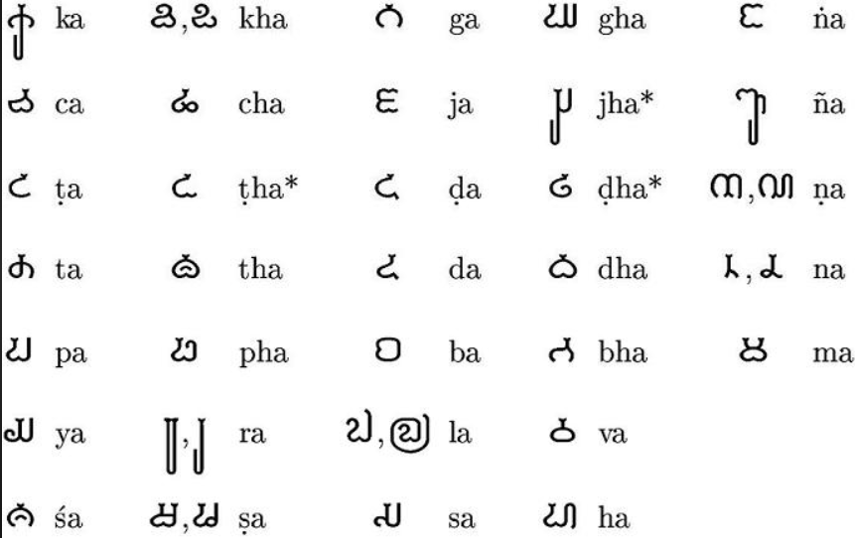

Slide 7
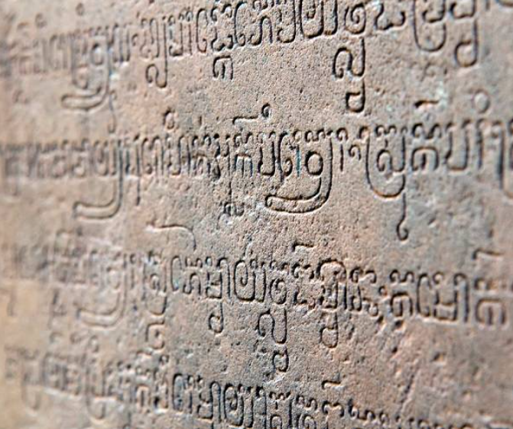

Slide 8
Dalam Bidang Pendidikan
Pengaruh hindu budha di Indonesia yaitu lahirnya lembaga-lembaga pendidikan. Walaupun lembaga pendidikan yang ada masih sangat sederhana, yaitu hanya mempelajari satu bidang saja( keagamaan). Namun, lembaga pendidikan yang lahir pada masa Hindu-Buddha ini menjadi cikal bakal bagi lahirnya berbagai lembaga pendidikan di Indonesia.

Slide 9
Dalam Bidang kesenian
Sejak masa praaksara masyarakat Indonesia telah memiliki kemampuan untuk membuat karya berupa ukiran-ukiran dari batu. Kemudian ketika hindu budha masuk ke indonesia, kemampuan tersebut dipadukan dengan budaya hindu budha, contohnya seperti :
Arca
Relief

Slide 10
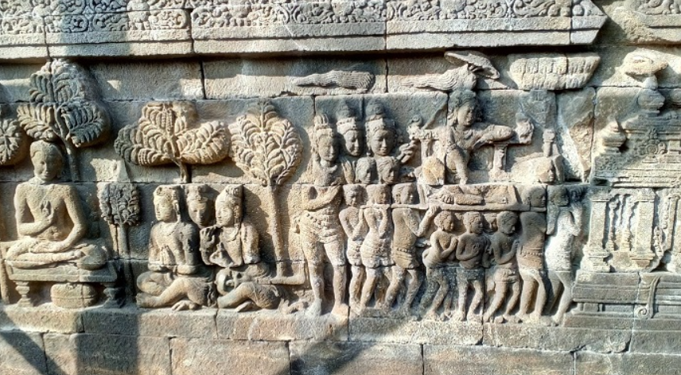
Relief

Slide 11
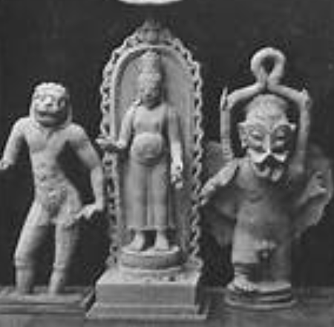
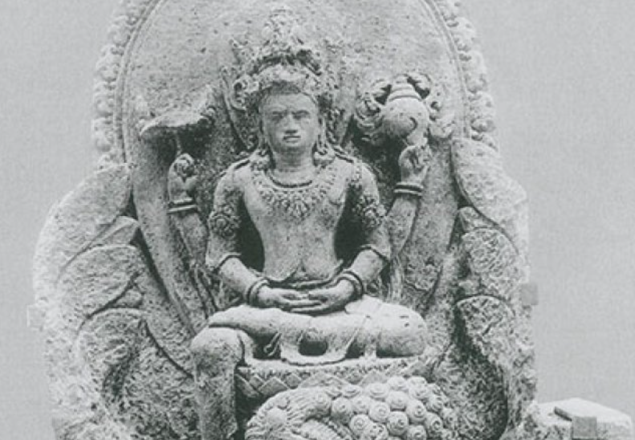
Arca

Slide 12
Dalam Bidang Sosial Budaya
Adanya sistem kasta (lapisan masyarakat) menimbulkan perbedaan dalam kehidupan masyarakat
Penggunaan kalender saka dalam kehidupan sehari-hari

Slide 13
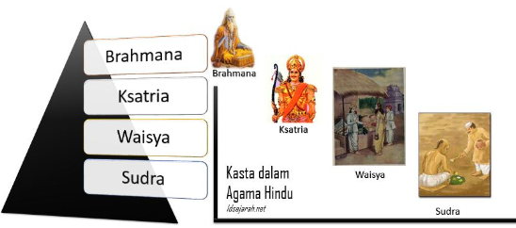

Slide 14
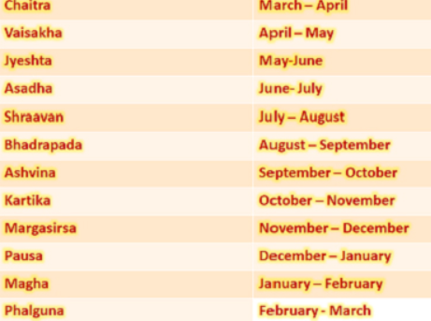

Slide 15
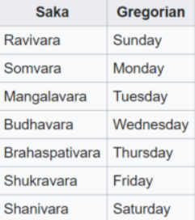

Slide 16
Dalam Bidang Arsitektur
Pengaruh hindu budha dalam bidang bangunan di Indonesia yang sangat terlihat adanya candi dan stupa bahkan gapura atau bangunan mengerucut keatas

Slide 17
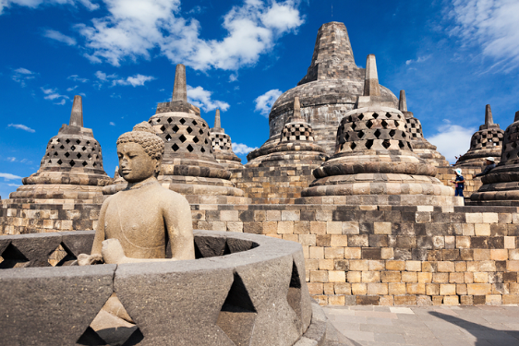

Slide 18
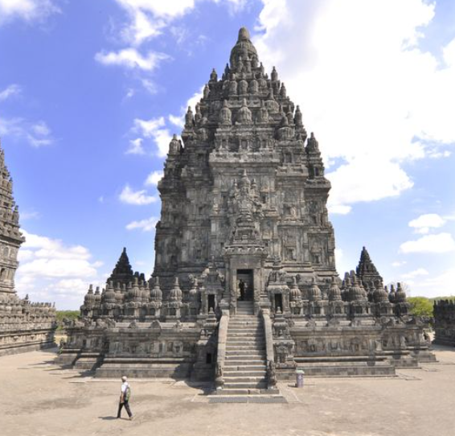
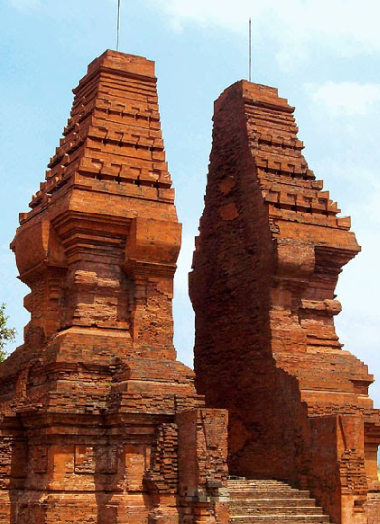

Slide 20
Kisi-Kisi STS
Kehidupan Masyarakat di Masa Praaksara
Masa Batu di Masa Praaksara
Ciri-ciri Manusia Praaksara
Teori Masuknya Agama Hindu Budha
Pengaruh Agama Hindu – Budha dalam kehidupan masyarakat Indonesia

